Slide 1
SUY TIM
TRƯỜNG ĐẠI HỌC DUY TÂN Khoa Dược
Giảng viên hướng dẫn: ThS. BS. Nguyễn Phúc Học
Nhóm 10 - Lớp PTH 350 H:
Đỗ Thái Uyên Thao Nguyễn Thị Cẩm Hà
Nguyễn Thị Linh Thu Bùi Mỹ Duyên
Nguyễn Xuân Hiệp

Slide 2
NỘI DUNG
1. Định nghĩa & sinh lý bệnh
2. Nguyên nhân
2.1 Suy tim trái. 2.2 Suy tim phải
2.3 Suy tim toàn bộ.
3. Triệu chứng
3.1 Suy tim trái
3.2 Suy tim phải
3.3 Suy tim toàn bộ
4. Phân độ suy tim
4.1 Theo NYHA.
4.1 Theo Trần Đỗ Trinh.
5. Điều trị suy tim

Slide 3
1. ĐỊNH NGHĨA VÀ SINH LÝ BỆNH
Cơ tim mất khả năng cung cấp máu theo
nhu cầu cơ thể, lúc đầu khi gắng
sức rồi sau đó cả khi nghỉ ngơi.
TRẠNG THÁI
BỆNH LÝ
Cung lượng tim không đủ đáp ứng với nhu cầu của cơ thể về mặt oxy
trong mọi tình huống sinh hoạt
của bệnh nhân.
SUY TIM
HỘI CHỨNG
LÂM SÀNG
PHỨC TẠP
Tổn thương cấu trúc hoặc chức năng đổ đầy thất hoặc tống máu.
Biểu hiện lâm sàng chính của suy tim
là mệt và khó thở.

Slide 4
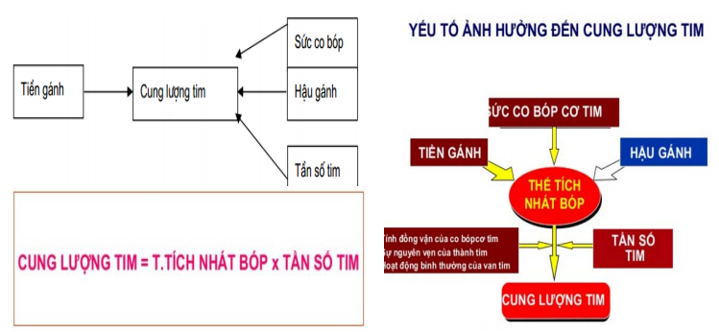
1. ĐỊNH NGHĨA VÀ SINH LÝ BỆNH
Trong suy tim, cung lượng tim giảm, giai đoạn đầu sẽ có tác dụng bù trừ:
Máu ứ lại tâm thất làm các sợi cơ tim bị kéo dài ra, tâm thất giãn, sức tống máu mạnh hơn nhưng đồng thời cũng tăng thể tích cuối tâm trương.
Dày thất (do tăng đường kính các tế bào,số lượng ti lạp thể, số đơn vị co cơ mới) đánh dấu bắt đầu sự giảm sút chức năng co bóp cơ tim. Khi các cơ chế bù trừ bị vượt quá, suy tim trở nên mất bù và các triệu chứng lâm sàng sẽ xuất hiện.

Slide 5
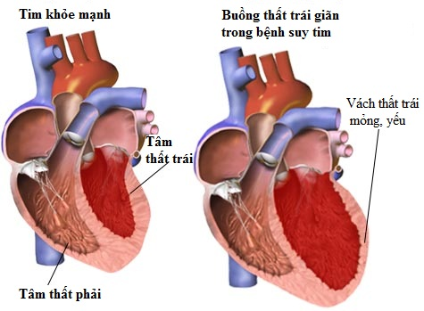
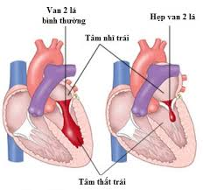
2. NGUYÊN NHÂN
1. Suy tim trái
Tăng huyết áp động mạch
Bệnh hở hay hẹp van động mạch chủ đơn thuần hay phối hợp
Nhồi máu cơ tim, viêm cơ tim do nhiễm độc, nhiễm trùng, các bệnh cơ tim
Cơn nhịp nhanh kịch phát trên thất, cơn cuồng động nhĩ, rung nhĩ nhanh, cơn nhịp nhanh kịch phát thất, block nhĩ thất hoàn toàn
Hẹp eo động mạch chủ, tim bẩm sinh, còn ống động mạch, thông liên thất.
Suy tim phải
Hẹp van 2 lá
Bệnh phổi mạn như: hen phế quản, viêm phế quản mạn, lao xơ phổi, giãn phế quản
Nhồi máu phổi gây tâm phế cấp
Gù vẹo cột sống, dị dạng lồng ngực, bệnh tim bẩm sinh,…
Viêm nội tâm mạc nhiễm trùng, tổn thương van 3 lá
U nhầy nhĩ trái.

Slide 6
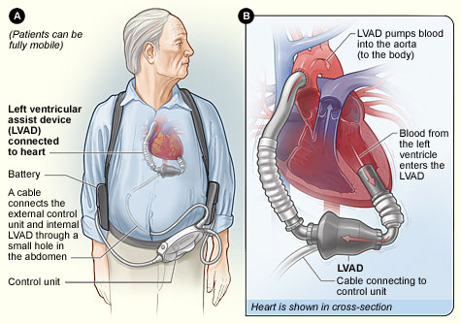
Suy tim toàn bộ
Suy tim trái dẫn đến suy tim toàn bộ
Bệnh cơ tim giãn
Cường giáp
Thiếu vitamin B1
Thiếu máu nặng

Slide 7
3. TRIỆU CHỨNG
SUY TIM PHẢI
SUY TIM TRÁI
Khó thở
+ Ít hoặc nhiều
+ Không có cơn kịch phát
Khó thở
+ Gắng sức
+ Tăng gần, có khi kịch phát
Xanh tím
+ niêm mạc và ngoài da
+ toàn thân.
Ho
+ Vào ban đêm
+ Ho khan, có khi có đàm lẫn máu
Triệu chứng thực thể:
Mạch cổ nổi Gan to
Phù:
+ Chi dưới, sau phù toàn thân
+ Có thể kèm cổ trướng, tràn dịch màng phổi
Khám tim:
+ Nhịp tim nhanh, có khi có tiếng ngựa phi phải
+ Thổi tâm thu ở ổ van 3 lá do hở van 3 lá cơ năng
Huyết áp:
+ HATT bình thường
+ HATTr tăng.
Triệu chứng thực thể:
Khám tim:
+ Mỏm tim lệch về phía bên trái
+ Tiếng thổi tâm thu nhẹ ở mỏm do hở van 2 lá cơ năng.
Khám phổi:
+ Ran ẩm ở 2 đáy phổi.
+ Ran rít, ran ngáy: Hen tim
Huyết áp:
+ HATT bình thường hay giảm
+ HATTr bình thường.

Slide 8
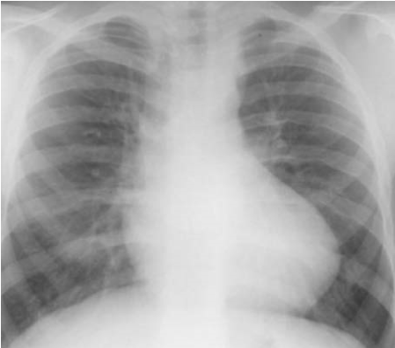
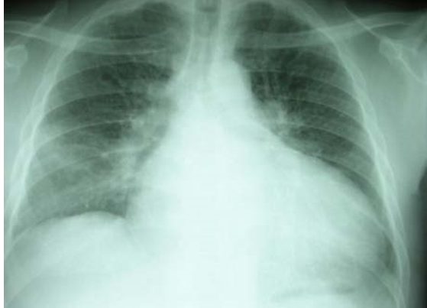
3. TRIỆU CHỨNG
SUY TIM TRÁI
SUY TIM PHẢI
Cận lâm sàng suy tim trái
- X quang:
+ Tim trái to ra, biểu hiện bởi cung dưới trái phình, mỏm tim chúc xuống.
+ Phổi mờ do ứ máu nhiều, nhất là vùng rốn phổi.
- Điện tâm đồ: Trục trái, dày thất trái.
- Siêu âm tim: Kích thước buồng thất trái giãn to, siêu âm còn cho biết được chức năng thất trái và nguyên nhân của suy tim trái như hở van động mạch chủ...vv.
- Thăm dò huyết động: Nếu có điều kiện thông tim, chụp mạch đánh giá chính xác mức độ nặng nhẹ của một số bệnh van tim.
Cận lâm sàng suy tim phải
- X quang:
+ Hẹp van động mạch phổi: phổi sáng
+ Các nguyên nhân khác: phổi mờ
+ Cung động mạch phổi giãn, mõm tim hếch lên do thất phải giãn
- Điện tâm đồ: Trục phải, dày thất phải
- Siêu âm tim: Thất phải giãn to, tăng áp động mạch phổi.
- Thăm dò huyết động: Tăng áp lực cuối tâm trương thất phải, áp lực động mạch chủ thường tăng.

Slide 9
3. TRIỆU CHỨNG
SUY TIM TOÀN BỘ
- Có triệu chứng của suy tim trái và suy tim phải
Bệnh cảnh suy tim phải thường trội hơn.
+ Khó thở thường xuyên
+ Phù toàn thân
+ Gan to nhiều
+ Tĩnh mạch cổ nổi tự nhiên
+ Áp lực tĩnh mạch tăng cao
+ Thường có cổ trướng
+ Tràn dịch màng phổi
+ Huyết áp tâm thu giảm, huyết áp tâm trương tăng
+ Xquang tim to toàn bộ, điện tâm đồ có thể dày cả 2 thất.

Slide 10
4. PHÂN ĐỘ SUY TIM
Theo NYHA:
Hoạt động thể lực và tr/c cơ năng.
Theo hội nội khoa VN:
Dựa trên lâm sàng.
1. Có bệnh tim, không có tr/c cơ năng. Sinh hoạt và hoạt động thể lực gần bt.
1. BN khó thở nhẹ nhưng gan chưa sờ thấy.
2. Tr/c cơ năng chỉ xuất hiện khi gắng sức. Giảm nhẹ các hoạt động thể lực.
2. BN khó thở vừa, gan to dưới bờ sườn vài cm
3. Tr/c cơ năng xh kể cả khi gắng sức rất ít. Hạn chế nhiều các hoạt động thể lực.
3. BN khó thở nhiều, gan to gần sát rốn nhưng khi được đt có thể nhỏ lại.
4. Tr/c cơ năng tồn tại thường xuyên cả khi nghỉ ngơi.
4. BN khó thở thường xuyên, gan vẫn to dù được đt.

Slide 11
5. ĐIỀU TRỊ
Điều trị nguyên nhân có thể điều trị
Chế độ ăn và sinh hoạt
Bệnh van tim
Nhiễm độc giáp, suy giáp
Rối loạn nhịp tim, ức chế cơ tim do thuốc,viêm cơ tim cấp,nhồi máu cơ tim, phì đại thất trái do tăng huyết áp
Hạn chế hoạt động thể lực, nếu suy tim nặng cần nghỉ ngơi tại giường
Chế độ ăn hạn chế muối 0.5g Na/ngày
Giảm lượng nước và lượng dịch đưa vào cơ thể
Thở oxi khi có suy tim nặng
Loại bỏ các yếu tố nguy cơ

Slide 12
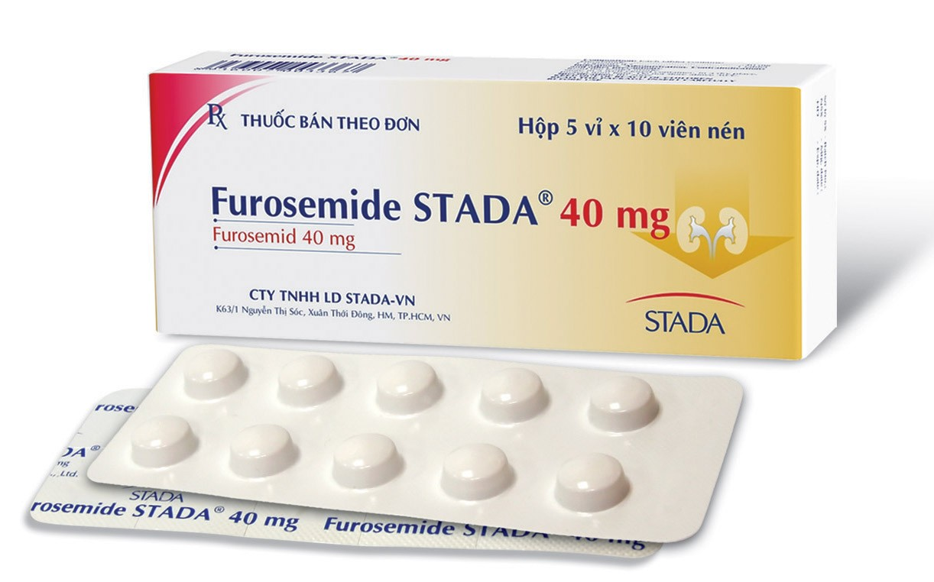
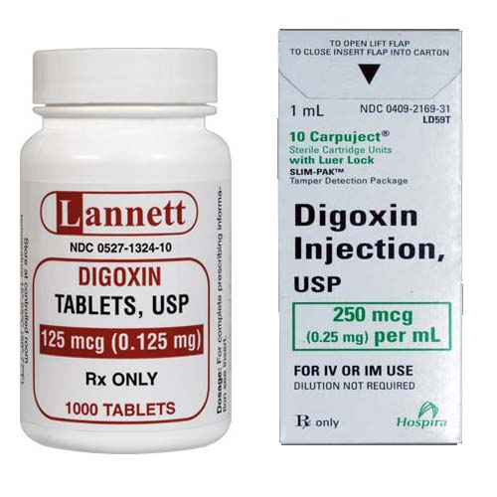
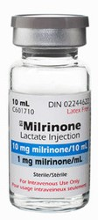
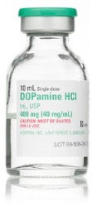
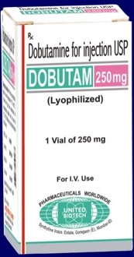
5. ĐIỀU TRỊ
1. Tăng sức co bóp tim
Glycosid trợ tim
Thuốc ức chế men phosphodiesterasa
Thuốc chống giao cảm
Digoxin
Uabain
Amrinon
Milrinon
Dopamin
Dobutamin
2. Tăng đào thải muối và nước
Thuốc lợi tiểu Thiazide

Slide 13
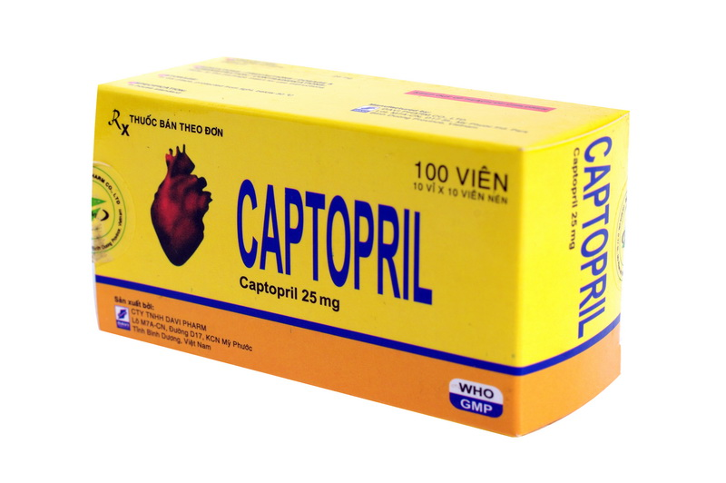
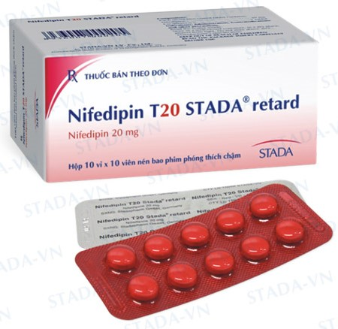
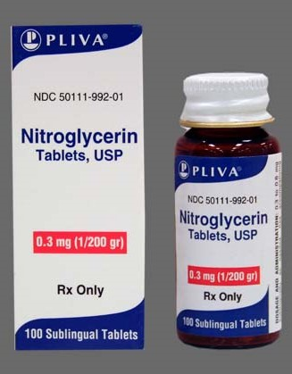
5. ĐIỀU TRỊ
3. Giảm tiền gánh và hậu gánh
Thuốc ức chế men chuyển
Đối kháng
thụ thể angiotensin II
Chẹn kênh calci
Nhóm Nitrat
Hydralazin Prazosine
(ít sử dụng)
Captopril
Benazepril
Nifedipin
Nitroglycerin
Enalapril
Captopril
Nicardipin
Mononitrat isosobid
Lisinopril
Enalapril
Amlodipin
Dinitrat isosobid

Slide 14
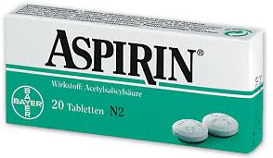
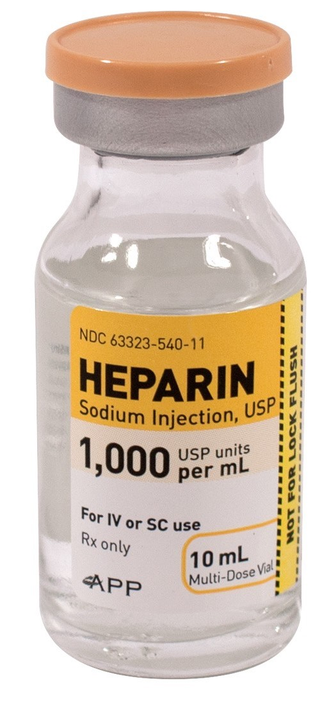
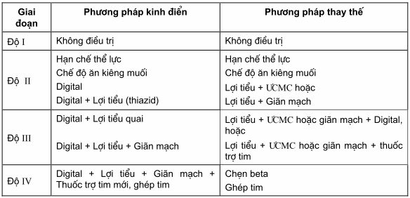
5. ĐIỀU TRỊ
4. Điều trị và dự phòng huyết khối
Thuốc ức chế ngưng tập kết tiểu cầu để dự phòng huyết khối
Thuốc chống đông máu
Aspirin
Clopidogrel
Heparin
Kháng vitamin K

Slide 15
CẢM ƠN THẦY VÀ CÁC BẠN ĐÃ LẮNG NGHE

